Slide 1

Technologie Internetu
wykład 14: Zarządzanie metadanymi. XML Metadata Interchange
Piotr Habela
Polsko-Japońska Wyższa Szkoła
Technik Komputerowych

Slide 2
W poprzednich wykładach…
Web Services wprowadziły język WSDL, umożliwiający opis technicznych aspektów współdziałania z usługą.
Pozostałe aspekty opisu usługi, czy też jakiegokolwiek innego zasobu – jego semantykę, mają realizować środki rozwijane w ramach koncepcji semantycznego Webu.
Stanowiący podstawę tej koncepcji język RDF pozwala reprezentować praktycznie dowolne informacje opisowe.
Takie opisy zasobów noszą zwykle nazwę metadanych. Jednakże jest to rozumienie odmienne niż w wypadku baz danych i języków programowania. Stąd stosuje się do nich niekiedy dla odróżnienia termin metainformacja.
Tradycyjnie rozumiane metadane również powinny być dostępne w sposób uniwersalny, aby umożliwić integrację i współdziałanie. Stąd dążenia do sformułowania standardowego sposobu reprezentacji różnorodnych metadanych.

Slide 3
Plan wykładu
Sprecyzowanie terminu „metadane”
Metamodele: definicja i zastosowanie
Obiektowy metamodel języka UML
Meta Object Facility (MOF)
Model Driven Architecture (MDA)
XML Metadata Interchange (XMI)

Slide 4
Metadane w językach programowania i bazach danych
Oznaczają dane opisujące inne dane, co jest oczywiście terminem bardzo pojemnym.
Tradycyjne (tj. nie związane z opisem zasobów Webu) rozumienie tego terminu wiąże się z zależnością „jest wystąpieniem” zachodzącą pomiędzy daną a metadaną.
Np. obiekt {oid=321, ”Kowalski”, 2500}
jest wystąpieniem klasy Pracownik
Skutkuje to obiektywnym rozdziałem pomiędzy „meta-warstwami”, wyznaczonym przez przebieg związków „jest wystąpieniem” (instance-of).
W bazach danych (choć nie tylko) można myśleć o metadanych jako o danych opisowych niezależnych od konkretnego stanu [bazy] danych regularnych.

Slide 5
Metamodel – objaśnienie nieformalne
Zapoznanie z problematyką zarządzania metadanymi wymaga zrozumienia pojęcia metamodelu, który można określić wprost jako model modelu.
Służy on opisaniu „słownictwa”, które wykorzystujemy tworząc model (a więc np. określeniu współzależności pojęć „klasa”, „operacja”, „asocjacja” w UML).
Meta-modelowanie opisuje następująca analogia (oparta na obiektowym modelu danych): jeśli obiekt wyobrazimy sobie jako ciasteczko, to o klasie (model) można myśleć jako o formie, w której zostało upieczone. Z kolei metaklasa (przynależna do metamodelu) może być w tej analogii postrzegana jako matryca, z której odciśnięto tę formę.

Slide 6
Wymiana metadanych – założenia
Ważnym rodzajem metadanych stały się modele tworzone w języku UML (szczególne model klas jako podstawowy i najbardziej rozwinięty).
Istotnym postępem dokonanym przez UML było rozpowszechnienie standardowej ramy pojęciowej dla budowy modeli systemów.
Stworzyło to możliwość, aby modele UML wytworzone w różnych narzędziach mogły być swobodnie wymieniane.
O ile standard UML nie zawiera w pełni formalnej definicji języka, o tyle specyfikacja jego abstrakcyjnej składni stwarza podstawy dla sformułowania opartego na tekście formatu wymiany modeli.
Należy przy okazji zapytać: czy tylko metadane UML warto wymieniać?

Slide 7
UML – zawartość specyfikacji
Semantyka – podana w postaci nieformalnej.
Nie określa w ścisłym sensie semantyki języka.
W tej części zdefiniowano:
  abstrakcyjną składnię UML (podaną w postaci diagramów metamodelu UML);
  objaśnienia wprowadzonych pojęć – w języku naturalnym;
  ograniczenia poprawnościowe związane z poszczególnymi pojęciami – podane w języku naturalnym oraz sformalizowane w deklaratywnym języku OCL (Object Constraint Language – również część standardu UML)
Notacja: objaśnia (nieformalnie) składnię konkretną, wiążąc ją ze składnią abstrakcyjną.
Przykładowe profile, czyli rozszerzenia języka dla konkretnych obszarów zastosowań.

Slide 8
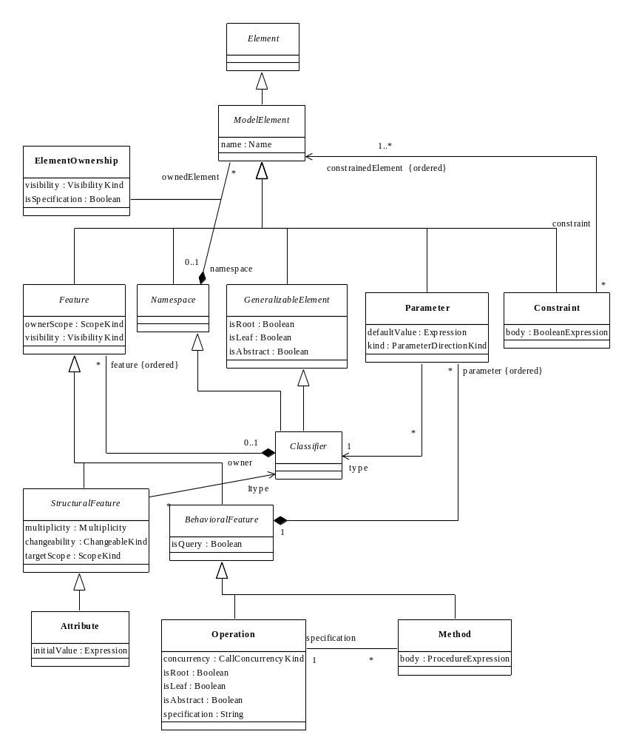
Metamodel UML – przykładowy fragment

Slide 9
Zastosowania metamodelu
Objaśnianie języka: tak samo, jak w modelu możemy określić, że np. faktura ma dokładnie jednego wystawcę, w metamodelu możemy zdefiniować, że np. klasa może posiadać atrybuty i metody.
Refleksja i współdziałanie:
  Każdy język czy system posiada swój metamodel, który można opisać. Może on jednak funkcjonować niejawnie i pozostawać „wszyty” w implementację.
  Jawne sformułowanie metamodelu jest kluczem do integracji aplikacji. Pozwala bowiem zdefiniować sposoby odwzorowania danych pomiędzy składnikami systemu.
  Udostępnienie metamodelu poprzez interfejs programistyczny pozwala na programowanie przy użyciu refleksji.
Ewolucja oprogramowania: zmiany schematu źródeł danych (czyli metadanych) powodują zwykle propagację zmian na oprogramowanie. Stąd metamodel powinien uwzględniać i opisywać te zależności.

Slide 10
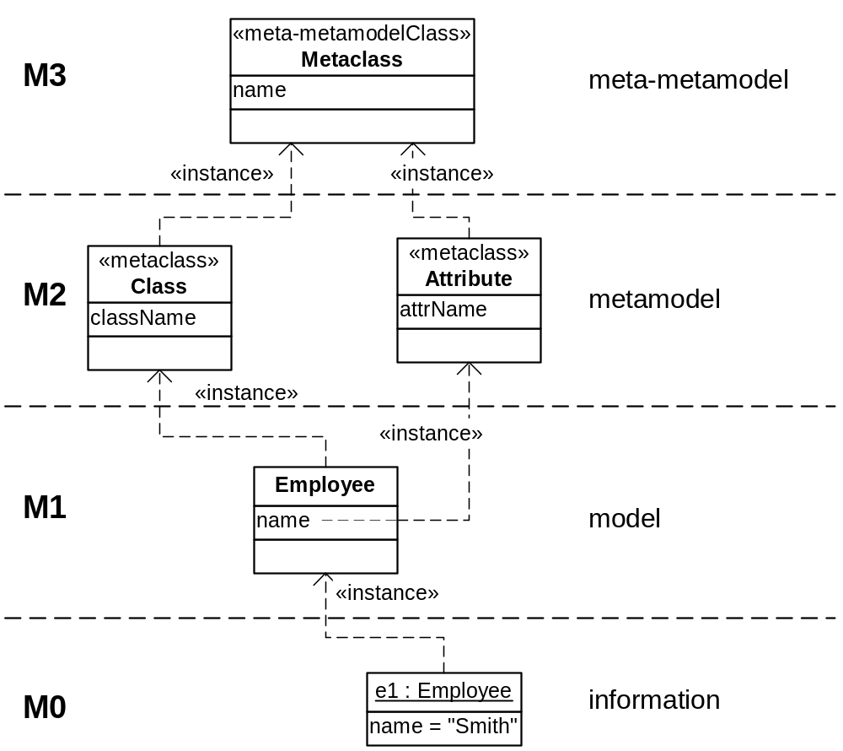
4-warstwowa architektura metamodeli wg OMG

Slide 11
Terminologia w metamodelach
Odnosząc się explicite do podanego wcześniej układu warstw, używa się następujących terminów:
  Na poziomie „0”, mówimy o zwykłych danych, obiektach, informacji.
  Poziom „1” stanowi model, zawierający metadane, np. klasy.
  Poziom „2” określany jako metamodel, analogicznie – zawiera meta-metadane.
  Poziom „3” (zwykle „wbudowany”), zawiera meta-metamodel (będący słownictwem dla definiowania metamodeli).
Terminologia ta jest nieco myląca (gdyż np. meta-atrybut występuje na poziomie 2, zaś meta-obiekt – na poziomie 1). Ponadto często stosuje się terminy „meta-” relatywnie, względem omawianego poziomu.

Slide 12
Specyfikacja MOF (Meta Object Facility) (1)
Określany jako: Abstrakcyjny język oraz rozszerzalna rama integracji kierowanej modelem, służąca:
specyfikowaniu, tworzeniu, manipulowaniu, wymianie i integrowaniu
metadanych i danych w sposób niezależny od platformy.
Ta druga część definicji oznacza wsparcie dla budowy repozytoriów metadanych. Określony jest jednak jedynie interfejs, nie zaś sposób implementacji takich repozytoriów.
Jest oparty (jako nieomal podzbiór) na modelu UML.
W stosunku do UML posiada model danych prostszy (choć nie minimalny) i łatwiejszy w implementacji.
Z drugiej strony UML jest zdefiniowany w terminach MOF.
MOF stanowi zatem „wspólny mianownik” dla UML oraz narzędzi opartych na innych [meta]modelach (np. IDL, CCM, EJB, CWM). Zdefiniowanie tych metamodeli w terminach MOF umożliwia ich przechowywanie w jednolitym repozytorium oraz określanie odwzorowań ich metadanych.

Slide 13
Specyfikacja MOF (Meta Object Facility) (2)
MOF nie jest przewidziany do bezpośredniego modelowania.
MOF adaptuje podstawowe pojęcia UML (tzw. UML Core), związane z modelem klas. Stanowi lżejszy (i bardziej ograniczony – np. liczności nie mogą być dowolne) język modelowania, ukierunkowany na modelowanie metadanych.
Jest zbudowany w oparciu o następujące podstawowe pojęcia:
  Klasy: pozwalają opisać metaobiekty;
  Asocjacje: wyłącznie binarne; pozwalają opisywać związki pomiędzy metaobiektami;
  Typy proste: reprezentacja innych danych (w tym wartości prostych);
  Pakiety: służą modularyzacji modeli.
Dzięki pokrewieństwu z UML sformułowano również (odrębną) specyfikację określającą, jak metamodele oraz metadane zgodne z MOF mogą być reprezentowane w UML.

Slide 14
MOF - zastosowania
Zdefiniowanie UML w terminach MOF umożliwia wymianę modeli pomiędzy narzędziami opartymi na UML.
Reprezentacja modeli MOF w XML pozwala na wymianę metadanych w środowisku Webu.
Interfejsy MOF tworzą podstawę dla budowy repozytoriów metadanych, umożliwiających współdziałanie systemów.
Możliwość opisania w MOF wszystkich używanych w projekcie metamodeli stwarza jednolitą podstawę dla modelowania na wszystkich etapach konstrukcji oprogramowania.

Slide 15
MDA – Model Driven Architecture
MDA jest najbardziej doniosłą nową inicjatywa grupy OMG (rozwijającej standardy UML i CORBA).
Intencją jest podniesienie poziomu abstrakcji w procesie budowy systemów, poprzez oddzielenie logiki biznesowej od elementów projektowych zależnych od konkretnej infrastruktury implementacyjnej (tj. języków programowania czy oprogramowania pośredniczącego).
Centralną rolę odgrywa w tej technologii modelowanie w UML.
Same postulaty (modelowanie, izolowanie zagadnień realizacyjnych) nie wykraczają koncepcyjnie poza uznane zasady inżynierii oprogramowania.
Jakościową zmianę mogą wprowadzić zasady modelowania oraz odpowiednie ich wsparcie narzędziowe.

Slide 16
MDA – założenia architektoniczne
MDA wyróżnia następujące 4 warstwy projektu systemu:
  abstrakcyjny model biznesowy;
  model systemu niezależny od platformy (PIM – platform-independent model)
  model systemu specyficzny dla wybranej platformy (PSM – platform-specific model)
  implementacja.
Inicjatywa koncentruje się zwłaszcza na określeniu przejścia pomiędzy drugą i trzecią z tych warstw:
  jest najważniejsze dla pomyślnej realizacji projektu;
  stwarza możliwość precyzyjnego opisu odwzorowania
  (i częściowej jego automatyzacji).

Slide 17
Realizacja MDA – niezbędne składniki
Abstrakcyjny model usług w środowisku rozproszonym (coś na kształt usług CORBA, ale podniesione na wyższy poziom abstrakcji) – tzw. pervasive services.
Profile UML dla tworzenia PIM: kilka profili dla głównych rodzajów dziedzin problemowych (np. czas rzeczywisty, systemy dla przedsiębiorstw).
Profile UML dla przedstawiania PSM (dla poszczególnych platform).
Odwzorowania (lub zalecenia, jeśli nie sposób sformułować ich jednoznacznie) dotyczące przejścia z PIM na PSM.
Odwzorowania z PSM na PIM (dla umożliwienia inżynierii odwrotnej).
Istnieją już na rynku zaawansowane narzędzia wspierające tę architekturę.

Slide 18
XMI (XML Metadata Interchange) – założenia
Pierwotnie (wersje 1.1 UML i MOF) udostępniały na potrzeby wymiany metadanych jedynie dostęp poprzez standardowe interfejsy CORBA IDL (nieefektywne dla obszerniejszych modeli).
Pierwszoplanowy cel: możliwość zapisu modeli UML w XML (celem ich wymiany pomiędzy narzędziami).
Sposób zdefiniowania XMI (oparcie go na modelu MOF), zapewnia jednak potencjał znacznie szerszego zakresu zastosowań: każdy metamodel opisany w MOF może być (wraz ze swymi wystąpieniami) reprezentowany w XMI.

Slide 19
XMI – zawartość standardu
Standard określa:
  Założenia projektowe dotyczące tworzonych dla metadanych schematów XML Schema
  Reguły generowania schematów dla własnych opisanych w terminach MOF metamodeli
  Sposób zapisu w XML metadanych zgodnych z tymi metamodelami (zgodność w znacznym zakresie kontrolowana przez ww. schematy).
  Konkretne schematy dokumentów dla modeli (czyli – dla metadanych) UML
Należy podkreślić, że w obecnej postaci służy zapisowi modelu a nie diagramów (gdyż nie determinuje postaci wizualnej wykraczającej poza formalną treść modelu).

Slide 20
Reprezentacja obiektów w XML - możliwości
Zapis obiektów odbywa się w postaci elementów XML i ich atrybutów.
Można tworzyć powiązania pomiędzy elementami reprezentującymi obiekty zarówno lokalnymi (znajdującymi się w tym samym dokumencie) jak i nielokalnymi.
Jest to możliwe dzięki zapewnieniu tożsamości obiektu (ID lub UUID).
Obiekty oraz ich definicje mogą być przedmiotem wersjonowania.
Zgodność z metamodelem możliwa (w pewnym zakresie) do wykontrolowania za pomocą walidacji XML.

Slide 21
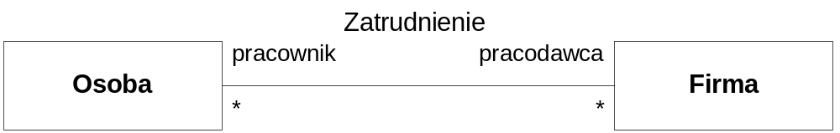
Metadane w postaci XMI – przykład
<?xml version='1.0' encoding='ISO-8859-1' ?>
<!DOCTYPE XMI SYSTEM 'UML_1.4_XMI_1.1.dtd'>
<XMI xmi.version='1.2' xmlns:UML='omg.org/UML/1.4'>
<XMI.header>
<XMI.metamodel xmi.name='UML' xmi.version='1.4'/>
</XMI.header>
<XMI.content>
<UML:Model xmi.id='S.1' name=‘Zatrudnienia' visibility='public'
isSpecification='false' isRoot='false' isLeaf='false' isAbstract='false'>
<UML:Namespace.ownedElement>
<UML:Class xmi.id='S.2' name=‘Osoba' visibility='public' isSpecification='false'
namespace='S.1' isRoot='true' isLeaf='true' isAbstract='false' isActive='false'/>
<!-- tutaj opis klasy Firma -->
<UML:Association xmi.id='G.1' name=‘Zatrudnienie' visibility='public'
isSpecification='false' isRoot='false' isLeaf='false' isAbstract='false'>
<UML:Association.connection>
<!-- tutaj opisy końców asocjacji -->
</UML:Association.connection>
</UML:Association>
</UML:Namespace.ownedElement>
</UML:Model>
</XMI.content>
</XMI>
Sporządzony w oparciu o przykład ze specyfikacji OMG UML 1.5 (http://www.omg.org)

Slide 22
XMI – umiejscowienie w architekturze
Celami są przenośność i współdziałanie. Dlatego też format XMI pełni rolę pośrednika.
Podobnie jak OMG CORBA umożliwia współdziałanie heterogenicznych aplikacji, tak XMI zapewnia wymianę metadanych pomiędzy narzędziami modelowania oraz repozytoriami opartymi o różne metamodele (m.in. MOF, UML itd.).
Z kolei, podobnie jak inne technologie oparte na XML (m.in.Web Services), charakteryzuje się wysokim stopniem niezależności od platformy.

Slide 23
XMI – scenariusz wykorzystania
A. Jeśli stosujemy własny, niestandardowy model danych:
  Opisujemy metamodel naszego systemu (tj. współzależności takich pojęć jak klasy, atrybuty, asocjacje albo kolumny, tabele, typy proste) w kategoriach MOF.
  Generujemy z modelu MOF schematy XML Schema.
  Transformujemy nasze modele do postaci plików XML zgodnych z tymi schematami.
B. Jeśli dysponujemy modelami w UML:
  Istnieją gotowe schematy dokumentów, dostarczone
  przez standard.
  Możemy zatem przejść wprost to zapisania modeli UML
  w XML-u.

Slide 24
JMI : Java Metadata Interface (JSR-40)
Dynamiczna, niezależna od platformy infrastruktura dla tworzenia, przechowywania, dostępu, wyszukiwania i wymiany metadanych, oparta na MOF.
(Rozwijana w ramach Java Community Process)
Definiuje standardowe interfejsy Javy dla manipulowania wystąpieniami modelu MOF.
Uwzględniono także refleksyjne interfejsy MOF, dzięki czemu możliwa jest dynamiczna interpretacja metadanych.
Wspiera również XMI celem wymiany tych metadanych w postaci XML.

Slide 25
Zarządzanie metadanymi – podsumowanie
Termin „metadane” rozumiany jako „dane o danych” jest ze swej natury bardzo pojemny i różnorodny.
Metamodel określa organizację tradycyjnie rozumianych metadanych. Może być sformułowany jawnie lub „wszyty” w oprogramowanie.
Jawne zarządzanie metadanymi jest niezbędne w informacyjnej integracji oraz dla zarządzania wiedzą z heterogenicznych źródeł.
Nieco innym aspektem przetwarzania metadanych są nowoczesne podejścia do modelowania i projektowania systemów.
Wyróżnikiem technologii metadanych jest to, że uwzględniają one w sposób jawny dwa meta-poziomy (metadanych i danych albo meta-metadanych i metadanych).
Służący wymianie i integracji metadanych język XMI nie został zaprojektowany dla bezpośredniej obróbki przez człowieka. Zakłada się, że dokumenty takie będą zasilane z wizualnych narzędzi CASE albo z inaczej udostępnionych maszynowo metadanych.

